Slide 1
Prise en charge chirurgicales des paralysies faciales, les liftings de symétrisation.
Dr Eric Rondini-Gilli*, Dr Claire Foirest*, Pr Frédéric Tankéré*
Dr Anne-laure Remond**, Dr Nathalie Butel**
*Service d’ORL et Chirurgie Cervico-Faciale, Plastique et Reconstructrice,
d’Otologie et d’Otoneurochirurgie.
DMU CHIR
Institut du Cerveau et de la Moelle Epinière (ICM),
Centre MEG-EEG (UMR 7225 / U 1127, Sorbonne Université /CNRS/INSERM)
** Service d’Ophtalmologie
Hôpitaux Universitaires Pitié-Salpêtrière – Charles Foix
47-83 Boulevard de l’Hôpital 75651 Paris cedex 13

Slide 2
Indications des liftings dans les paralysies faciales
Chirurgie fonctionnelle avec prise en charge par les organismes sociaux pour « service rendu aux patients ».
Prise en charge des séquelles de PFP après gestes de réhabilitations par anastomose nerveuse ou MAT.
HDJ PFP en UCA consultation commune ORL-plastique/réparatrice-OPH validation de l’indication en équipe pluridisciplinaire,
Réservés aux grades V-VI de la classification de House-Brackmann
Information éclairée – patiente volontaire – cs psy préopératoire.

Slide 3
Techniques utilisées
I. Lifting cervico-facial uni ou bilatéral :
Le tracé préop cutané (patiente assise) doit repérer les zones clés de la dissection anatomique.
Technique de lifting cervico-facial « biplan » tel que décrit dans le rapport de la SFORL 2020 (Pr Fr. Disant)¹
Travail de plicatures et suspensions tel que décrit dans le référentiel DESC2 avec platysma sur fascia de Loré et SMAS. Attention ne pas tracter le lobule auriculaire,
Faire les décollements sur un côté puis l’autre et revenir sur le premier côté,
Le drapage adipo-cutané est effectué avec finalement une traction modérée par les pinces à liftings et nous réalisons 4 points de « Bâti » pour assurer le positionnement cutané et assurer les résections cutanées sans risques
Suture minutieuse fils 5/0 et drainage par lame de Delbé laissée une nuit.

Slide 4
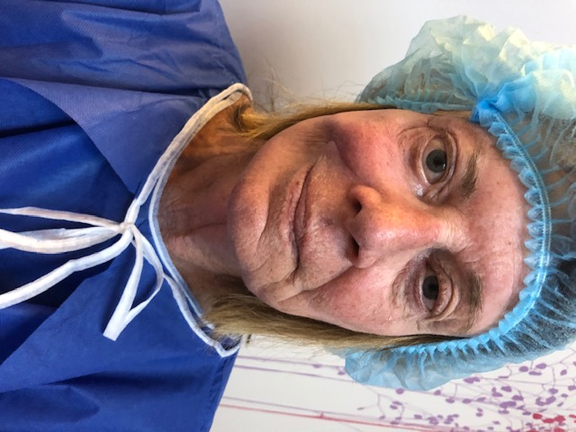
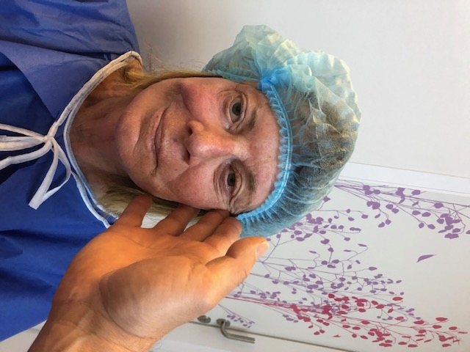
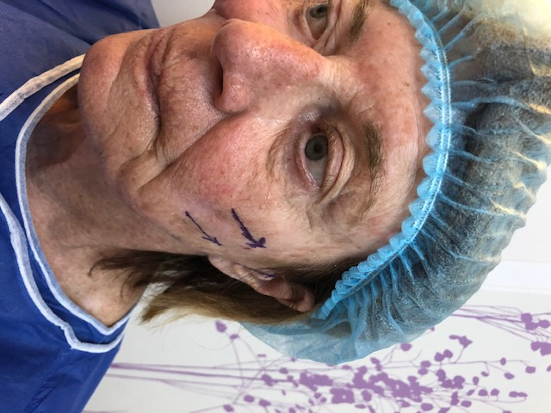
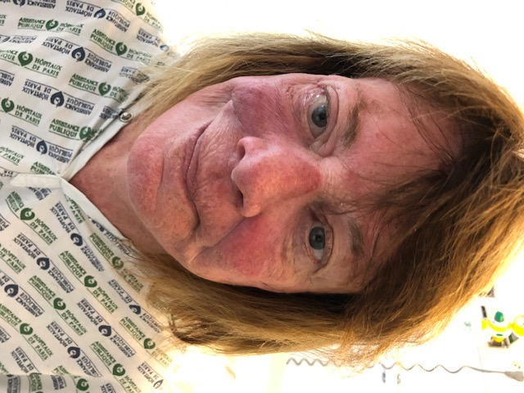
Résultat à 2 mois
Ovale côté sain

Slide 5
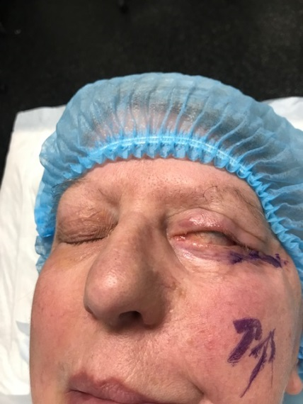
II. Lifting Malaire
Repositionnement de la joue effondrée du côté paralysé
Grade VI de House et Brackmann,
Technique décrite par Claude Le Louarn : Voie d’abord sous-ciliaire, décollement sous-periosté, protection du nerf sous-orbitaire, ancrage par fils passés de la face antérieure de la joue à la branche malo-frontale.
Dans ce cas, traitement associé d’un ectropion.
-

Slide 6
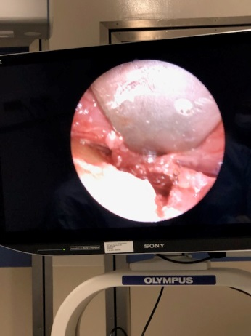
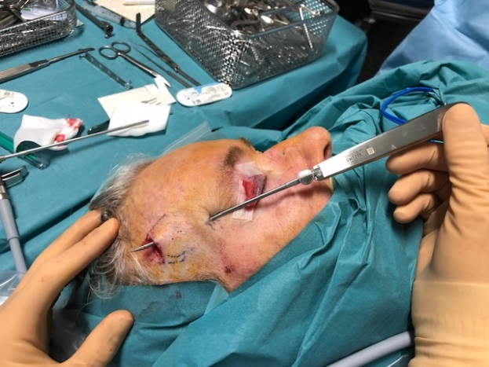
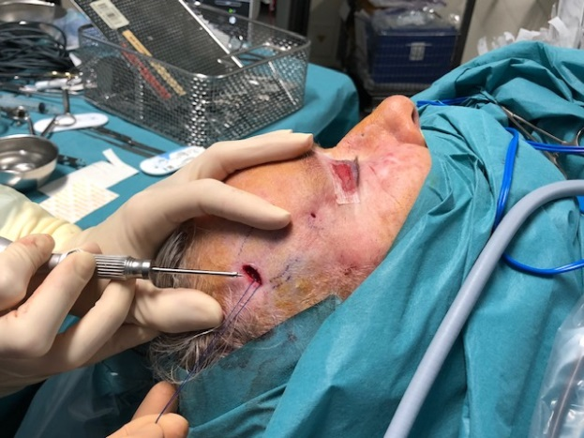
III. Lifting temporal endoscopique : pour remonter la partie supéro-externe d’un front paralysé avec sourcil tombant,

Slide 7
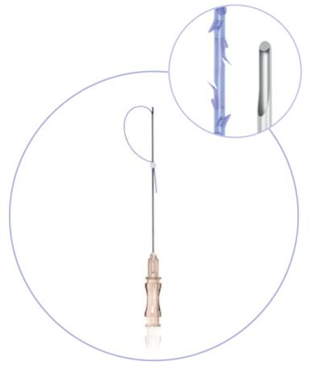
Grâce à l’avancée de la science et aux progrès chirurgicaux, la pose de fils tenseurs crantés permet aujourd’hui par une technique non invasive de rehausser légèrement les tissus centro-faciaux et donc d’obtenir un effet de tension sur la descente de la queue du sourcil, l’affaissement de la pommette et des joues, le creusement des sillons nasogéniens (cette technique peut aussi être utilisée sur l’ovale du visage). Résultats de la série en cours d’étude avec Croma® France.
Vidéo lifting par fils tenseurs
Barb II 4D :
• Les crans bidirectionnels en 4 dimensions optimisent la fixation
• La canule à paroi ultra mince en forme de L garantit un fil résorbable plus épais et plus solide et provoque une plus importante production de collagène
• La canule en forme de L, enduite d’un revêtement spécial plus résistant à l’abrasion, permet une insertion en délicatesse, limite la douleur et réduit les risques de lésions aux tissus
Zones d’application spécifiques
• Fixation des tissus plus importante grâce aux crans multidirectionnels
• Repositionnement des tiers médian et inférieur du visage
• Correction de la ptose gravitationnelle des sourcils et des tiers médian et inférieur du visage
Résultats
• Restructuration
• Repositionnement des tissus

